Slide 1
Kankyo～地球と人々の平和を守り未来へつなげる～
Kawatahara,Bregetta,Eguchi,
Oishi,Shinoda,Minoda,Yamane

Slide 2
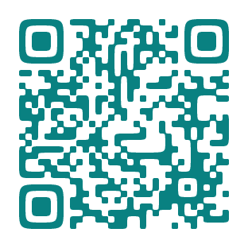
Kankyo～地球と人々の平和を守り未来へつなげる～
参考資料

Slide 3
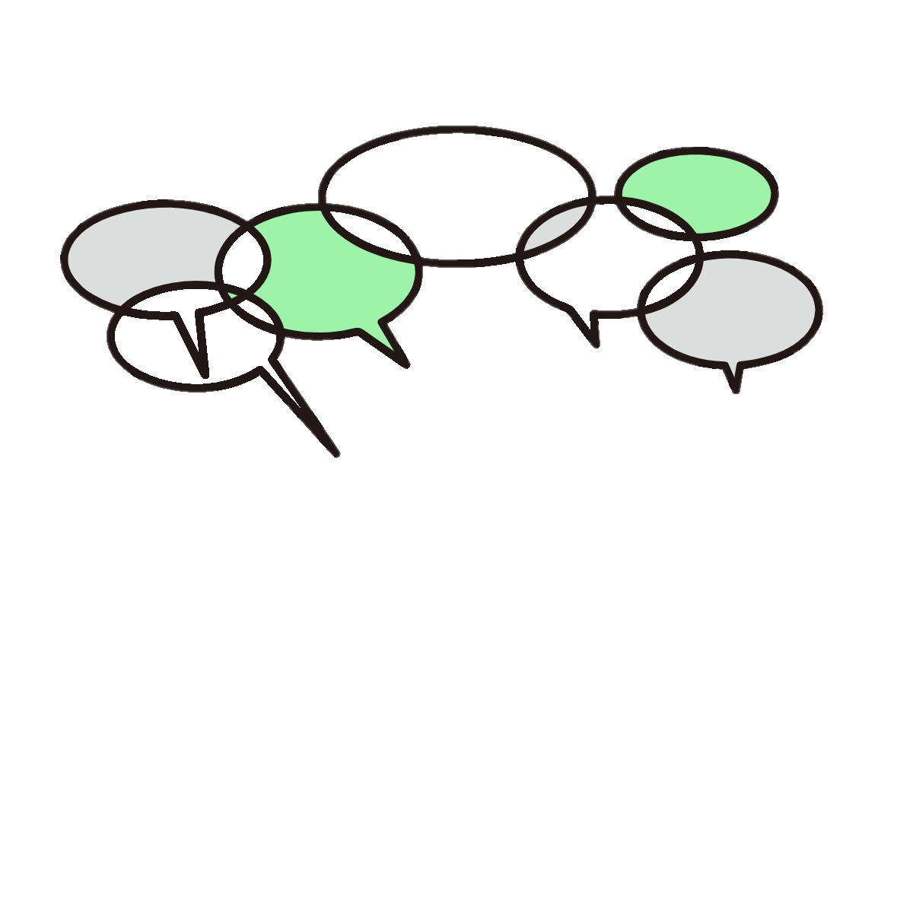
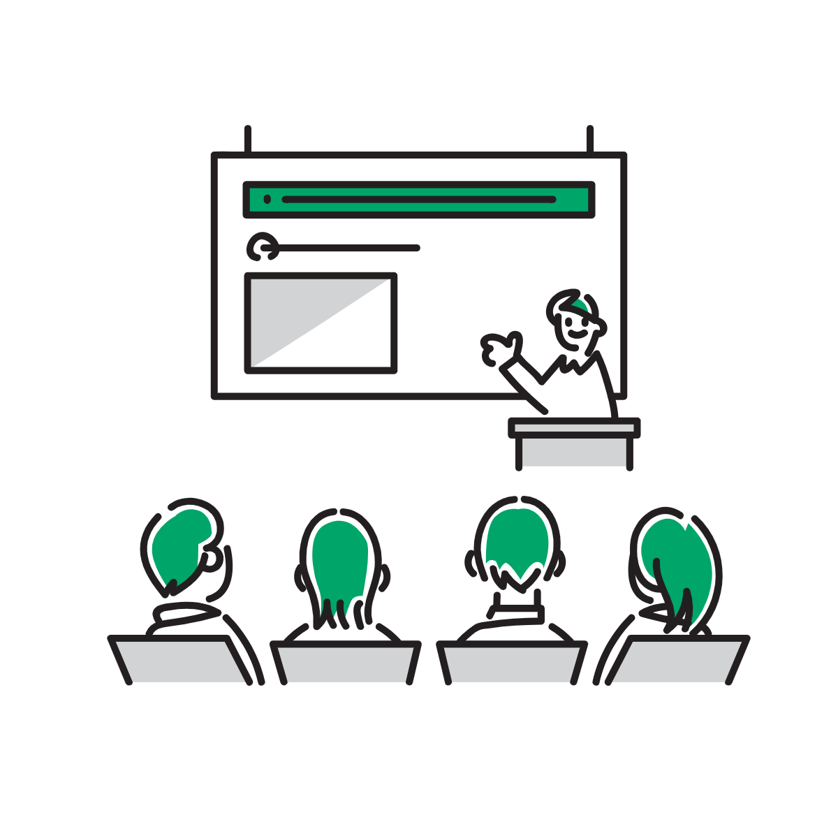
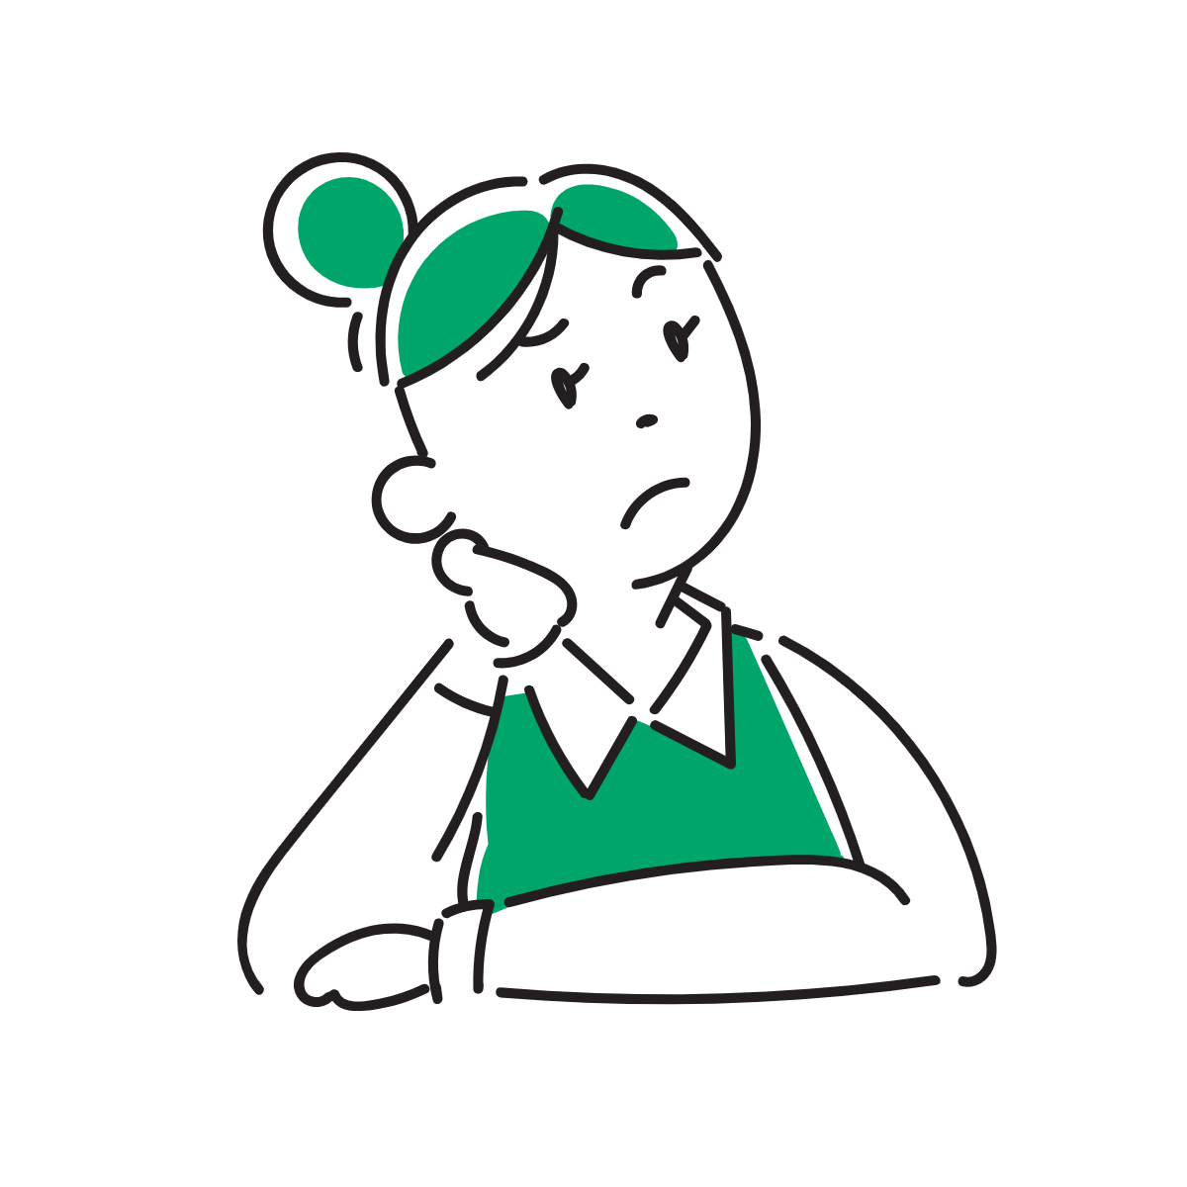
『学生が学生の内に経験,行動出来るマンション型新事業』
アイデア出し／アイデア検証シート
問題点 | 食事つきの学生マンションの家賃が高い、交流がない、家族や友人が気軽に入れない、色んな制限、Wi-Fiが遅い
課題 | 学生が学生マンションに入りたくない・退去率が高い
課題解決状態 | 学生が入りたい学生マンションを建てる
やりたいこと
考える力
発信
解決案 | 住んでいる学生のための商業型マンションを作る ▶その中で就業型インターンの実施や学生の家族、友人が泊まれるホテルの運営など
解決案の 対象と規模 | 実家に住んでいる学生・学生マンションに住んでいない学生 アンケート取る
解決案で 想定される 効果概要 | 退去率を下げること 学生マンションに入居してもらうのを上げる 退去率・アンケート
マネタイズの方法 | 対象：学生向けホテル（学生寮の部屋数１／３） 時期：長期休暇中（仮） 場所：学校近くに建築する、駐車場入り 金額：ホテル（部屋タイプによる）、別館の飲食店（1000～1500円、学生価格700円）
解決案で 想定されるインパクト | 学生が学生マンションに入りたがる→売上が高まる インターンシップの経験を積み重ねることができる 退去率を下げる
解決案の 効果測定 方法 | 実際短期間で住んでみて、学生に満足度のアンケートを取る。 「住んでほしい」、実家から一人暮らしになったデータ、 快適な一人暮らしかどうかのデータ
解決案の 効果測定 結果 | 学生がまた住みたがることになる効果を目指す。 魅力的か、利用率
解決案の 問題点 課題点 | 短期間と長期間に住む経験が違ってくる コスト的、就業型インターンを提供してくれる企業に制限がある
EX1. 開発 工数 | 開発にかかる想定工数や開発期間について タスクリスト等を活用して計画が立てられると素晴らしい （記載や計画が無くてもマイナス評価にはならない）
EX2. 維持 費用 | リリース後に想定されるメンテナンス費用や、追加開発の費用、マーケティングの費用など。 想定一覧等記載できると素晴らしい （記載や計画が無くてもマイナス評価にはならない）
Notes:
学生が学生の内に経験、行動出来るマンション型新事業
また社会課題を限定することなく、

Slide 4
データ分析→アイデア出し
アイデア出し→データ分析
分析で得られた結果をもとにアイデア出しに生かす
アイデアの根拠をデータに求める
データを見て 気づいたこと | 学生マンションの良いところ：学校から近い、セキュリティがしっかりしている 学生マンションの悪いところ：部屋が狭い、騒音問題、知人を呼べない 学生マンション以外の良いところ：金銭面の負担が少ない 学生マンション以外の悪いところ：通学に時間がかかる（実家） （現在収集中により変動する可能性がある）
データ分析の 方針 | 学生マンションに住んでいる人の割合 住んでいる人の生の声を聞くため 住んでいない人はなぜ学生マンションを選ばないのか
分析方針の 理由・背景 | データがなかったから （学生の生の声が書いているサイトがなかったから）
行った分析 | アンケート （ここでのデータというのは私達独自で行ったアンケート調査になります）
分析で 得られた 示唆 | 学生マンションに住んでいる人の割合、 学生がどう思っていたのか知れた
検証したい 仮説 | 学生が求めている理想の学生マンションは、私たちが考えていることと合致しているか
検証対象となる データ | 学生（今回の検証対象はTECH.C.福岡の学生）
検証方法 分析方法 | アンケート（ここでのデータというのは私達独自で行ったアンケート調査になります）
仮説の有効性 （検証の結果） | 有効性はある 実際住んでいる人の入居タイプや困りごとが知りつつあるため（現在収集中により変動する可能性がある）
仮説の検証以外で得られた示唆 | 学生マンションについてよく知らない人がいる
Notes:
アンケートでは、男性：55人​、女性：58人​ 計113人の方にご協力していただきました。
まず私達はアンケートから現状把握をしていきました。

Slide 5
アンケートについて
データ分析→アイデア出し
アイデア出し→データ分析
分析で得られた結果をもとにアイデア出しに生かす
アイデアの根拠をデータに求める
男子：55人 女子：58人 合計：113人
対象：TECH.C.福岡 1~4年生 7専攻の方にご協力いただきました
データを見て 気づいたこと | 学生マンションの良いところ：学校から近い、セキュリティがしっかりしている 学生マンションの悪いところ：部屋が狭い、騒音問題、知人を呼べない 学生マンション以外の良いところ：金銭面の負担が少ない 学生マンション以外の悪いところ：通学に時間がかかる（実家） （現在収集中により変動する可能性がある）
データ分析の 方針 | 学生マンションに住んでいる人の割合 住んでいる人の生の声を聞くため 住んでいない人はなぜ学生マンションを選ばないのか
分析方針の 理由・背景 | データがなかったから （学生の生の声が書いているサイトがなかったから）
行った分析 | アンケート （ここでのデータというのは私達独自で行ったアンケート調査になります）
分析で 得られた 示唆 | 学生マンションに住んでいる人の割合、 学生がどう思っていたのか知れた
検証したい 仮説 | 学生が求めている理想の学生マンションは、私たちが考えていることと合致しているか
検証対象となる データ | 学生（今回の検証対象はTECH.C.福岡の学生）
検証方法 分析方法 | アンケート（ここでのデータというのは私達独自で行ったアンケート調査になります）
仮説の有効性 （検証の結果） | 有効性はある 実際住んでいる人の入居タイプや困りごとが知りつつあるため（現在収集中により変動する可能性がある）
仮説の検証以外で得られた示唆 | 学生マンションについてよく知らない人がいる
はい
27%
Q.学生マンションに
住みたいと思いますか？
学生寮
16%
Q.住居の種類は 何ですか？
総合
総合
実家
52%
いいえ
73%
普通マンション・アパート
33%
Notes:
アンケートでは、男性：55人​、女性：58人​ 計113人の方にご協力していただきました。
まず私達はアンケートから現状把握をしていきました。

Slide 6
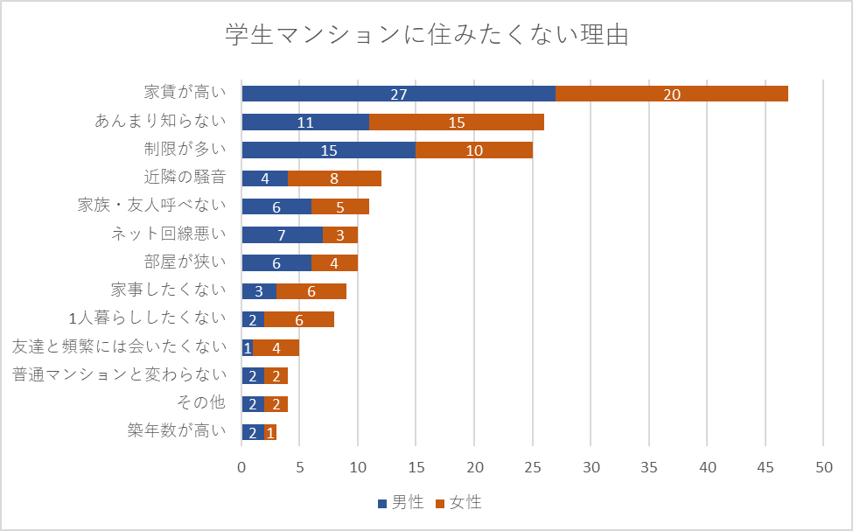
アンケートについて
データ分析→アイデア出し
アイデア出し→データ分析
分析で得られた結果をもとにアイデア出しに生かす
アイデアの根拠をデータに求める
データを見て 気づいたこと | 学生マンションの良いところ：学校から近い、セキュリティがしっかりしている 学生マンションの悪いところ：部屋が狭い、騒音問題、知人を呼べない 学生マンション以外の良いところ：金銭面の負担が少ない 学生マンション以外の悪いところ：通学に時間がかかる（実家） （現在収集中により変動する可能性がある）
データ分析の 方針 | 学生マンションに住んでいる人の割合 住んでいる人の生の声を聞くため 住んでいない人はなぜ学生マンションを選ばないのか
分析方針の 理由・背景 | データがなかったから （学生の生の声が書いているサイトがなかったから）
行った分析 | アンケート （ここでのデータというのは私達独自で行ったアンケート調査になります）
分析で 得られた 示唆 | 学生マンションに住んでいる人の割合、 学生がどう思っていたのか知れた
検証したい 仮説 | 学生が求めている理想の学生マンションは、私たちが考えていることと合致しているか
検証対象となる データ | 学生（今回の検証対象はTECH.C.福岡の学生）
検証方法 分析方法 | アンケート（ここでのデータというのは私達独自で行ったアンケート調査になります）
仮説の有効性 （検証の結果） | 有効性はある 実際住んでいる人の入居タイプや困りごとが知りつつあるため（現在収集中により変動する可能性がある）
仮説の検証以外で得られた示唆 | 学生マンションについてよく知らない人がいる
・家賃が高い
（学生マンションについて）
・あんまり知らない
・制限が多い
Notes:
アンケートでは、男性：55人​、女性：58人​ 計113人の方にご協力していただきました。
まず私達はアンケートから現状把握をしていきました。

Slide 7
Kankyo～地球と人々の平和を守り未来へつなげる～
一般開放 （イベント開催あり）
ホテル
会議室 テナント様控室（B/R）
テナント様
ロビー、共有スペース 期間限定テナント
屋上
7〜10
5〜6
6
5〜6
F
3〜4
3〜4
5
3〜4
3〜4
F
１～２
１～２
4
１～２
１～２
F
１～２
１～２
１～２
１～２
１～２
１～２
会議室
控え室・B/R
3
F
会議室
テナント
テナント
2
F
テナント
ロビー
共有スペース
１
F
テナント
フロアマップ

Slide 8
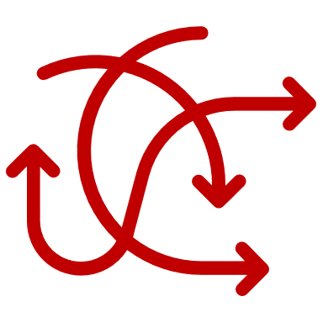
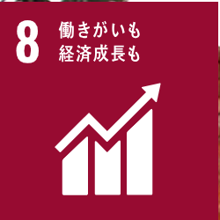
Kankyo～地球と人々の平和を守り未来へつなげる～
社会課題
Kankyoとは？
との
関連性
人間環境
社会環境
自然環境
家庭環境
働く環境
多様性のある 社会の実現
若年層の 失業率
内容
九州大学 伊都キャンパス 付近
就業型 インターン
家族・友人が 泊まれるホテル
実現力の
向上
労働人口の 減少
働きがいも 経済成長も
建設予定地
各テナントで 学生が運営
宿泊用、会議室 大人数部屋
イベントを ０から企画
Notes:
SDGｓに着目したkankyoを守るためのホテル

Slide 9
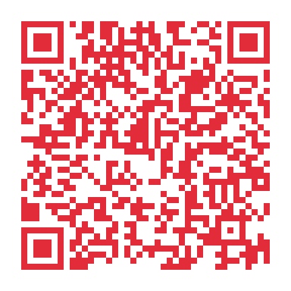
プロダクトのデモ

Slide 10
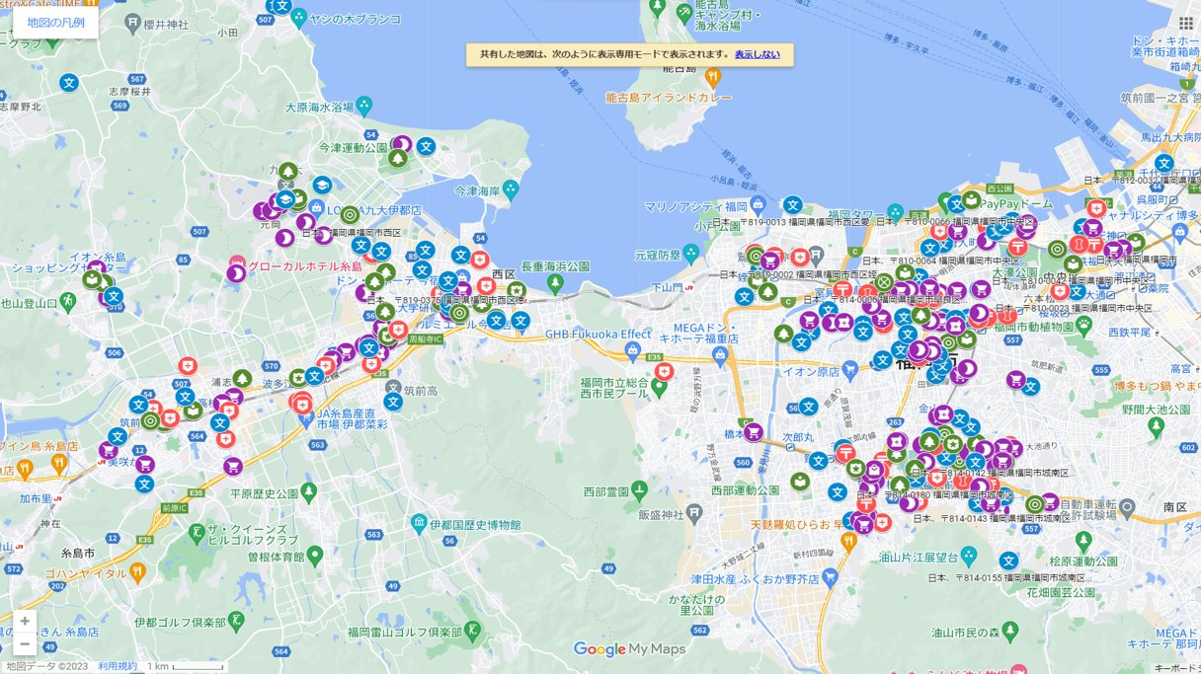
周辺情報がマッピングされている

Slide 11
九大付近の情報が表示される

Slide 12
アイコン一覧
：大学
：コンビニ
：図書館
：公園
：薬局
：病院
：学校(小中高)
アイコンをクリックすると詳細情報が表示される

Slide 13
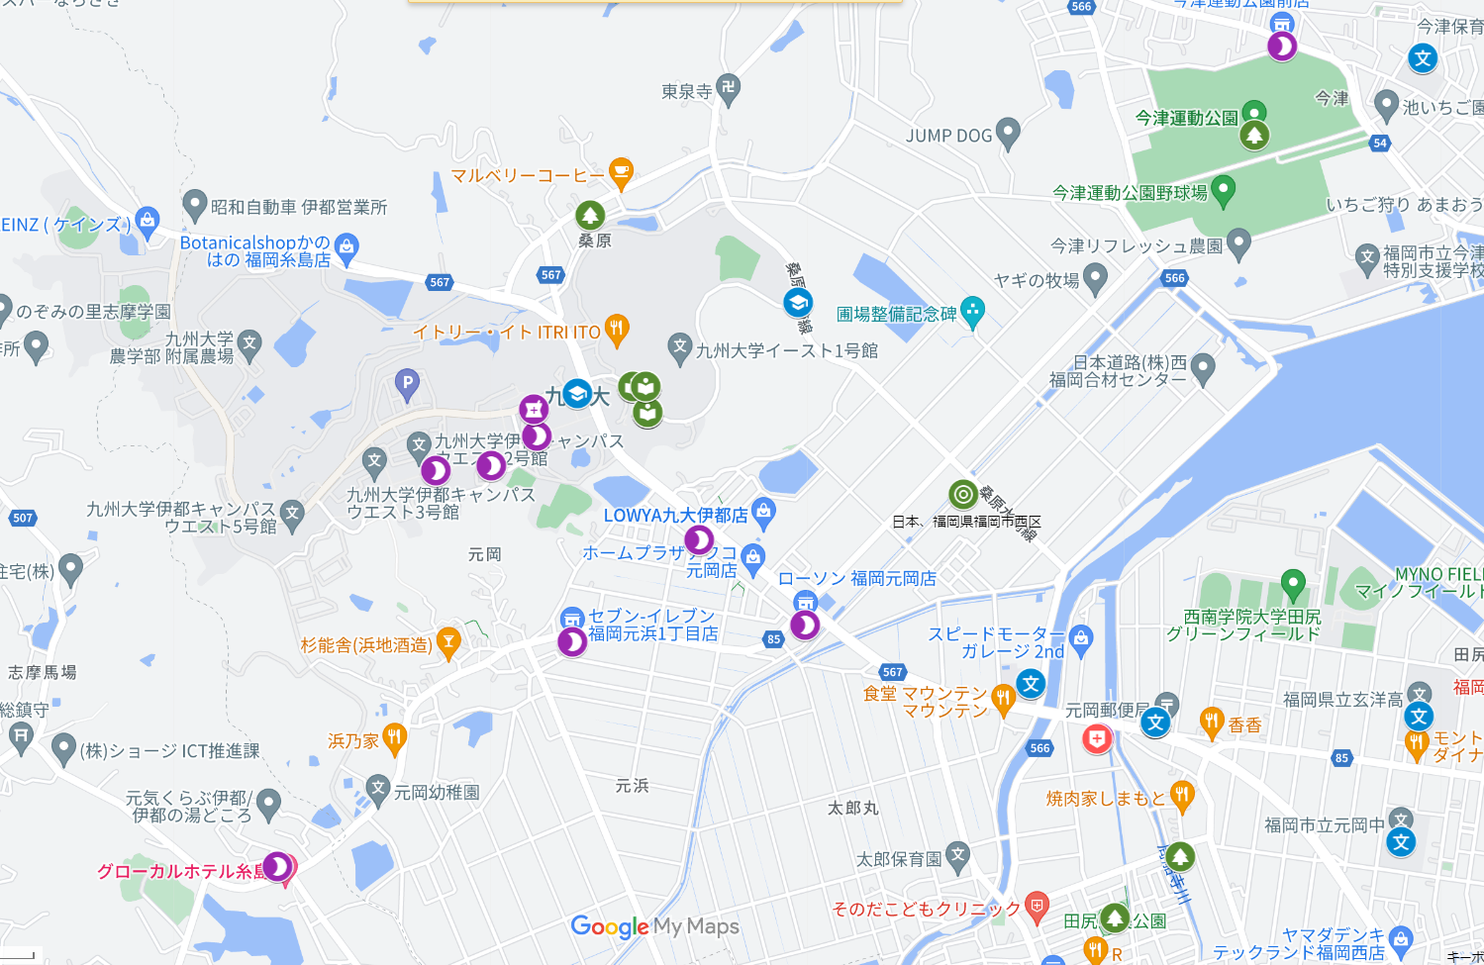
九大付近にはコンビニが最も多い

Slide 14
csvデータをインポートする

Slide 15
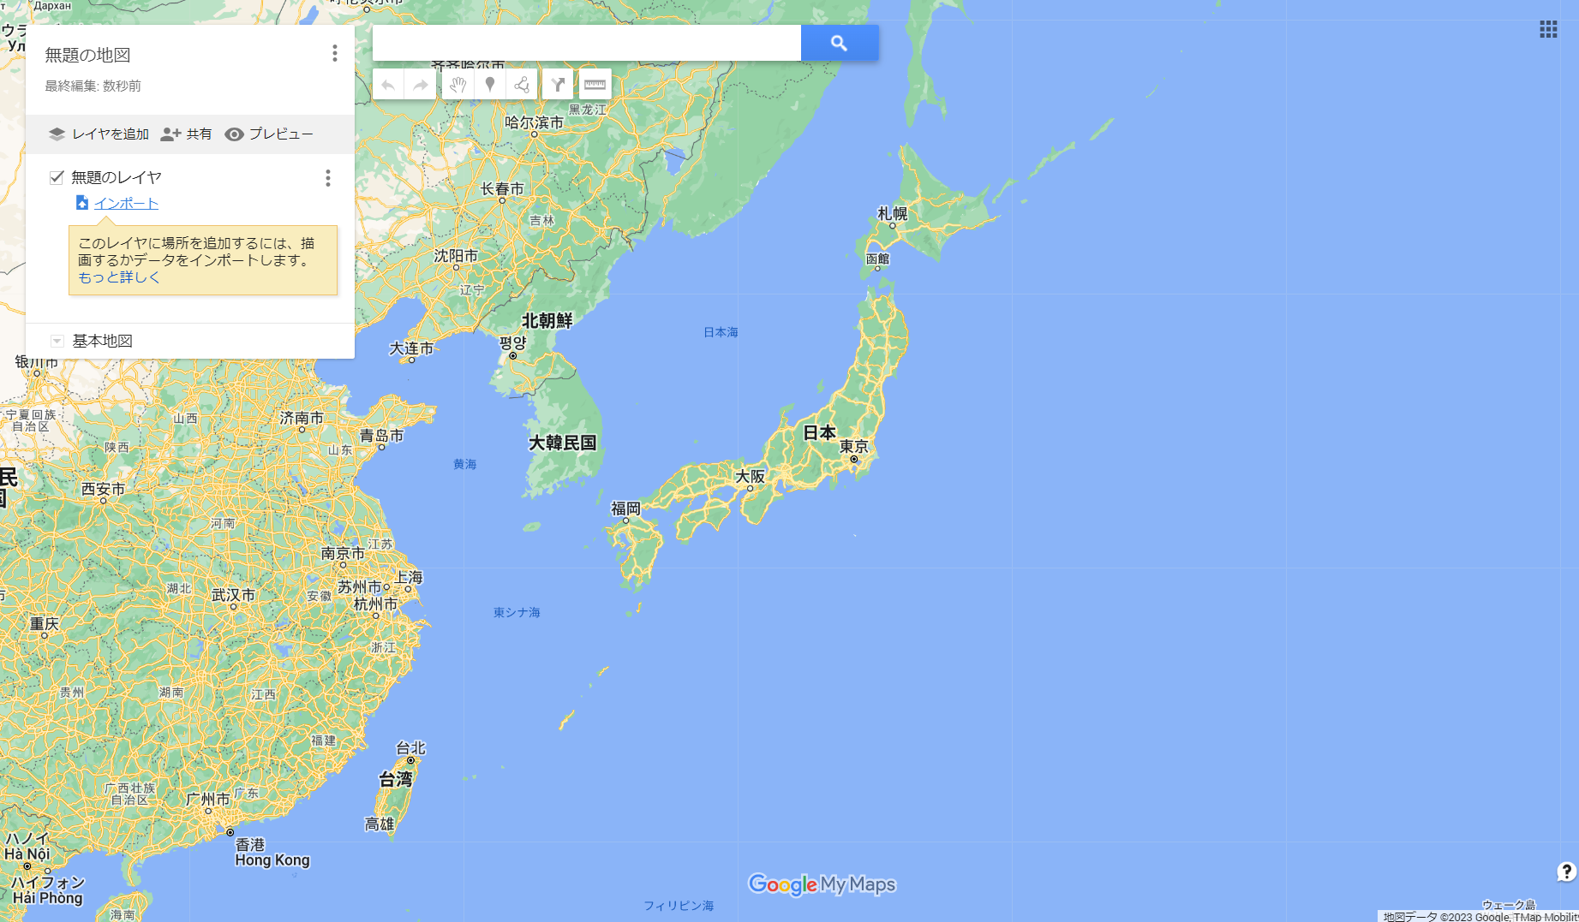
地図上に目印を配置する場所を選択する

Slide 16
目印のタイトルとして使用するデータの列を選択する

Slide 17
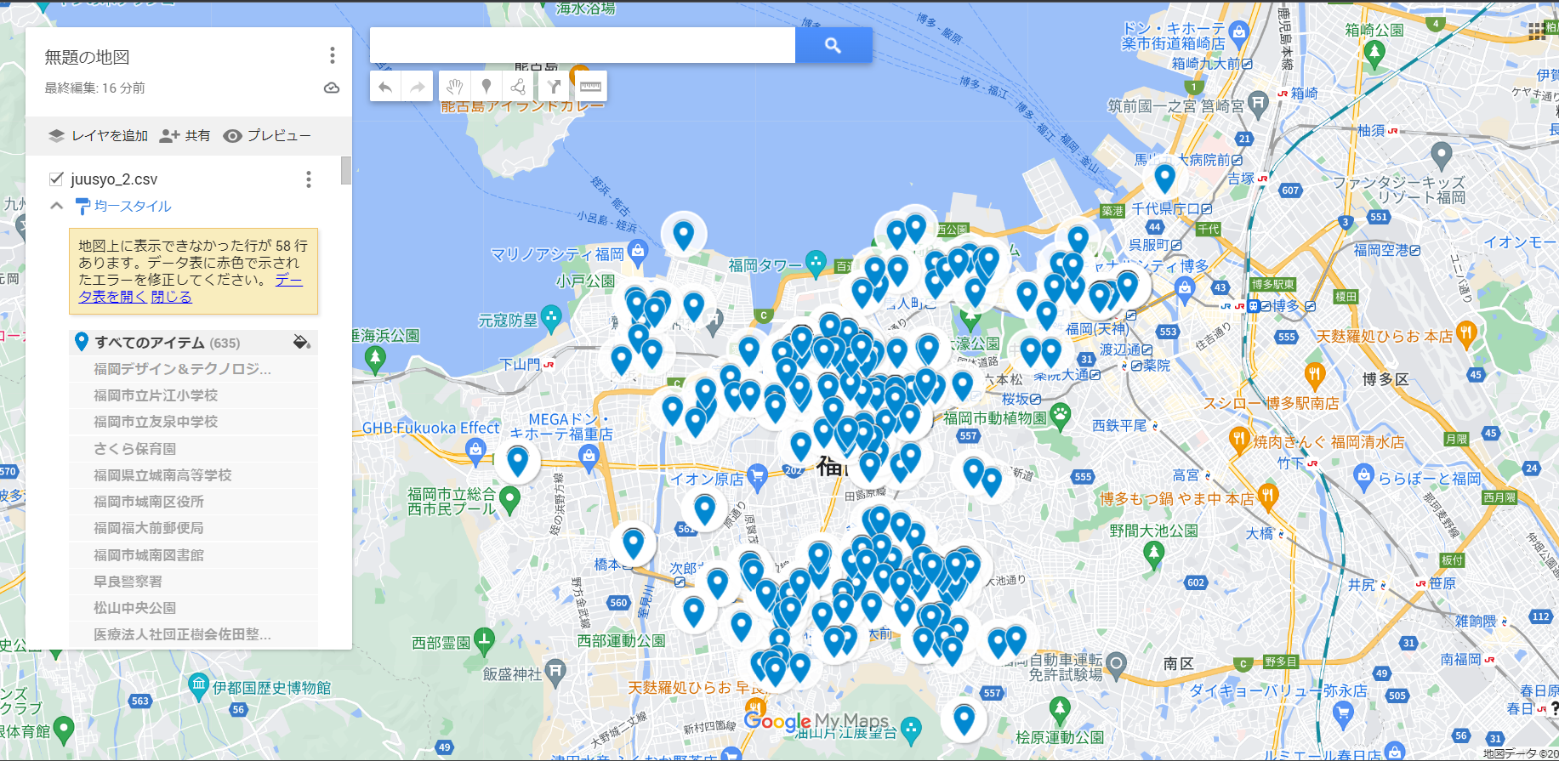
csvデータの情報が地図上で表示される

Slide 18
地図上で情報を可視化するためにアイコンを選択する

Slide 19
アイコン変更後の結果

Slide 20
Notes:
物件の設備の情報を取得するWEBアプリも作成しました。時間の都合上

Slide 21
プロダクト開発・実装における
課題
プロダクト実装における
効果
・情報のアップロード法
・福岡の周辺情報のみ
・googleに依存するので
情報が洩れる可能性
マップ化
・情報の可視化により情報を探す手間や判断材料に出来る
WEBアプリ
・１つずつ探す手間を削減
使用した技術
【マップ化】 【WEBアプリ】
・GAS ・VSCode
・My Map ・Jupyter
・Streamlit

Slide 22
Kankyo～地球と人々の平和を守り未来へつなげる～
ご清聴ありがとうございました！
Kawatahara,Bregetta,Eguchi,
Oishi,Shinoda,Minoda,Yamane

